Slide 1



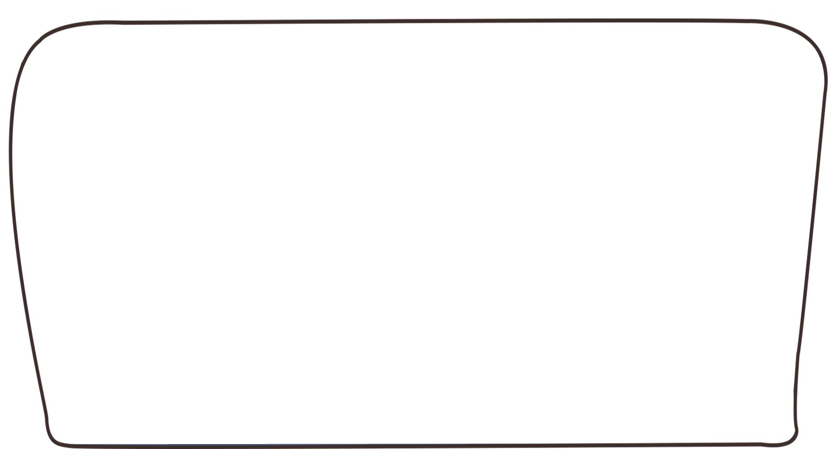







Thứ ... ngày ... tháng ... năm

Slide 2




Slide 3
Trăm | Chục | Đơn vị
2
6
4
+
3
1
2
264
312
4 cộng 2 bằng 6, viết 6
6 cộng 1 bằng 7, viết 7
2 cộng 3 bằng 5, viết 5
+
5
7
6
264 + 312 = 576

Slide 4

Cách đặt tính
CÙNG HỌC
264
Viết số hạng này dưới số hạng kia,
sao cho cột đơn vị thẳng cột đơn vị
cột chục thẳng cột chục
cột trăm thẳng cột trăm
312
Viết dấu cộng
Kẻ vạch ngang

Slide 5

Phép cộng không nhớ trong phạm vi 1000
Bước 1: Đặt tính
Bước 2: Tính
* Viết các số thẳng cột.
* Thực hiện tính theo thứ tự từ phải sang trái.
* Viết dấu cộng.
* Kẻ vạch ngang.
* Kết quả tính ở mỗi lượt viết thẳng cột.

Slide 6


Slide 7



1
Tính?
247
351
703
204
526
32
815
60
+
+
+
+

Slide 8


247 + 351
247
351
5
9
8

Slide 9
703 + 204
703
204
9
0
7

Slide 10
526 + 32
526
32
5
5
8

Slide 11
815 + 60
815
60
8
7
5

Slide 12
2. Đặt tính rồi tính
460 + 231 375 + 622 800 + 37 923 + 6

Slide 13


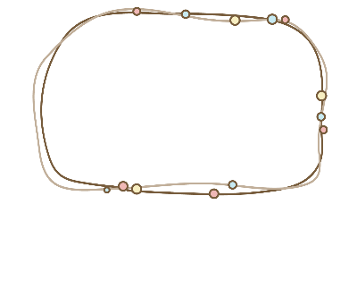





460
231
375
622
800
37
923
6
+
+
+
+
2. Đặt tính
6
9
1
9
9
7
8
3
7
9
2
9
Truyền điện
Hoan hô!
Các bạn thật tuyệt vời!

Slide 14




3
Mèo và hà mã vớt được những hòm đựng ngọc trai. Số ngọc trai được ghi trên mỗi hòm.
Số ?
Thuyền của mèo vớt được tất cả ? viên ngọc trai.
Thuyền của hà mã vớt được tất cả ? viên ngọc trai.
?
478
245 + 233 = 478
150 + 307 = 457
457
Để tính được số ngọc trai của mèo và hà mã ta làm thế nào?

